Slide 1




BGA
24.04.2025

Slide 2
Lernziele
Grundlagen der BGA verstehen
Parameter korrekt interpretieren
Häufige Störungen erkennen
Fallbeispiele analysieren

Slide 3

Blutgasanalyse
Point of care Diagnostik
Was
  pH
  Blutgase (pO2, pCO2)
  Hämoglobin
  Elektolyte, Glucose, Lactat
Wann
  Respiratorische Verschlechterung (Vd.a Oxigenierungs- oder Ventilationsstörung)
  Auskunft Säure-Basen Haushalt
  Schnelle Bestimmung bestimmter Laborparameter (Hb, Glucose, Elektrolyte, Laktat)

Slide 4

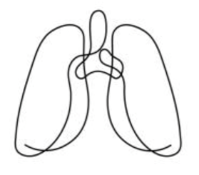

Säure-Basenhaushalt
Konstanter pH Wert ist für den Körper essentiell
  pH Wert ~ Konzentration H+ Ionen im Körper
  Regulation durch Puffersysteme wie
  Wichtigste: Lunge (CO₂), Niere (HCO₃⁻)
CO₂ + H₂O ⇌ H₂CO₃ ⇌ H⁺ + HCO₃⁻
Ziel: stabile H⁺-Konzentration

Slide 5
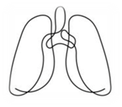

Rolle der Lunge und Nieren
Lunge: CO₂-Regulation in Minuten
  Schnelle pH-Regulation durch Atemfrequenz
  Hypoventilation → CO₂↑ → Azidose
  Hyperventilation → CO₂↓ → Alkalose
  Veränderungen in Minuten wirksam
Niere: HCO₃⁻-Regulation in Stunden bis Tagen
  Langsame Regulation über Stunden/Tage
  Rückresorption von HCO₃⁻
  Sekretion von H⁺

Slide 6
Störungen des Säure-Basen Haushalts
Respiratorische oder metabolische Störungen
Respiratorisch: Oxigenierungs oder Ventilationsproblematik
  ↓pH + ↑pCO₂ = respiratorische Azidose
  ↑pH + ↓pCO₂ = respiratorische Alkalose
Metabolisch:
  ↓pH + ↓HCO₃⁻ = metabolische Azidose
  ↑pH + ↑HCO₃⁻ = metabolische Alkalose

Slide 7
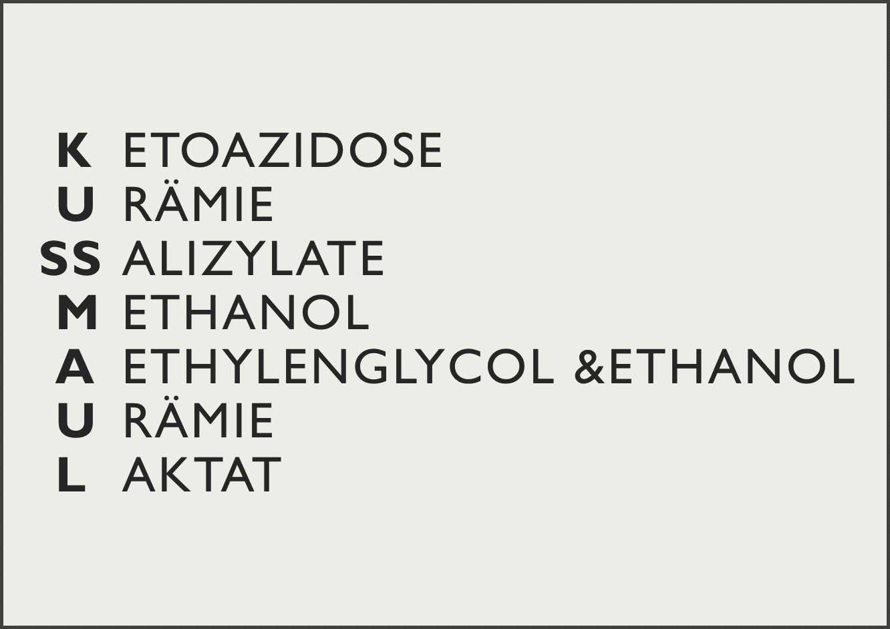


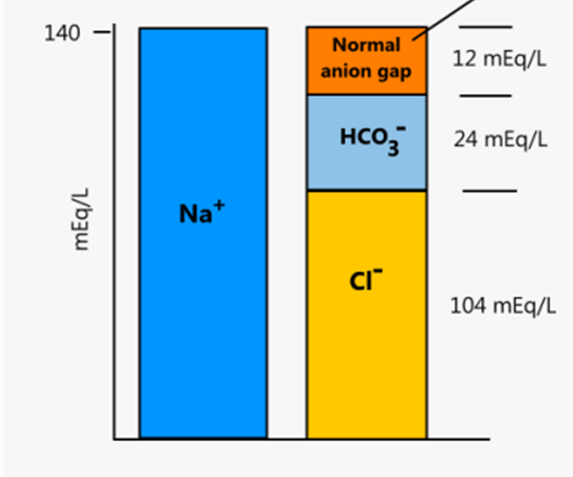
Metabolische Azidose
Anionenlücke
Grosse Anionenlücke
  Ketoazidose, Laktatazidose, Intoxikation
Normale Anionenlücke = hyperchlorämisch
  HCO3- Verlust (Diarrhoe, RTA)
Na⁺ – (Cl⁻ + HCO₃⁻)
Normal: 8–12 mmol/l
Notes:
Eine erhöhte Anionenlücke wird am häufigsten durch metabolische Azidose verursacht, bei der negativ geladene Säuren - zumeist Ketone, Laktate, Sulfate oder Metaboliten von Methanol, Ethylenglykol oder Salicylaten - HCO₃⁻ konsumieren (sprich, dadurch gepuffert werden). Andere Ursachen für eine erhöhte Anionenlücke umfassen Hyperalbuminämie und Urämie (erhöhte Anionen) und Hypokalzämie oder Hypomagnesiämie (verminderte Kationen).
Eine verminderte Anionenlücke steht nicht im Zusammenhang mit einer metabolischen Azidose, wird aber von Hypoalbuminämie (verminderte Anionen), Hyperkalzämie, Hypermagnesiämie, Lithiumintoxikation und Hypergammaglobulinämie, wie sie beim Myelom auftritt (erhöhte Kationen), oder durch Hyperviskosität oder Halogenidintoxikation (Bromid oder Jodid) verursacht. Der Effekt von geringem Albumin kann dadurch berücksichtigt werden, dass das normale Intervall für die Anionenlücke pro Rückgang des Albumins um 1-g/dl (10 g/l) um 2,5 mEq/l (2,5 mmol/l) nach unten verschoben wird

Slide 8
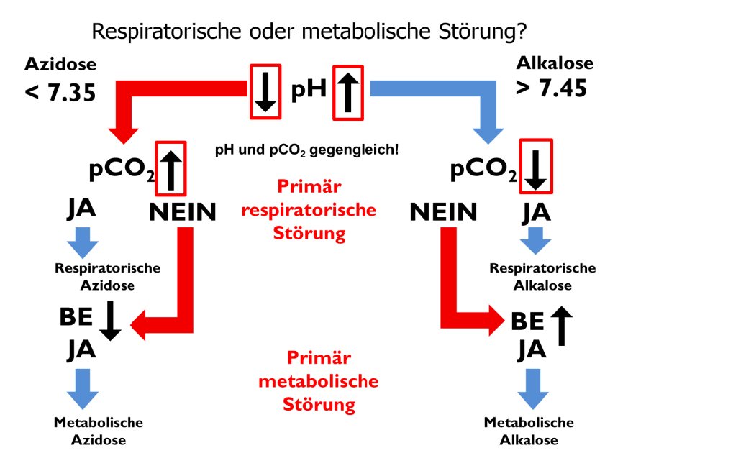
- pH: Azidose/Alkalose
- pCO₂: respiratorisch?
- HCO₃⁻: metabolisch?
- Kompensation?

Slide 9
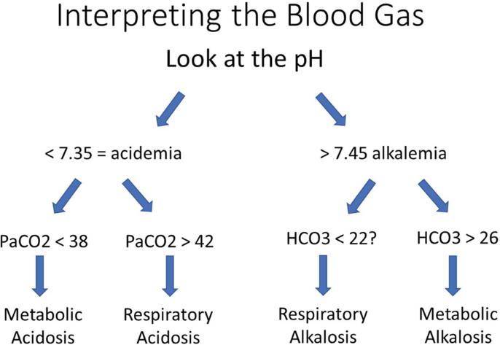

Slide 10



Fallbeispiel 1
Dyspnoe
pH: 7,31
pO2: 8.8 kPa
pCO₂: 6.9 kPa
HCO₃⁻: 26 mmol/l
Diagnose: Unkompensierte respiratorische Azidose
Ursache: COPD, Lungenödem

Slide 11
Fallbeispiel 2
AZ-Verschlechterung
pH: 7,49
pO2: 10.1 kPa
pCO₂: 6.1 kPa
HCO₃⁻: 30 mmol/l
Diagnose: Metabolische Alkalose
Ursache: Erbrechen

Slide 12
Fallbeispiel 3
Tachypnoe
pH: 7,30
pO2: 12.1 kPa
pCO₂: 3.7 kPa
HCO₃⁻: 16 mmol/l
BE: -8
Diagnose: Metabolische Azidose mit Kompensation
Ursache: Ketoazidose

Slide 13
Fallbeispiel 4
Tachypnoe
pH: 7,48
pO2: 13.2 kPa
pCO₂: 3.7 kPa
HCO₃⁻: 22 mmol/l
Diagnose: Respiratorische Alkalose
Ursache: Hyperventilation (Panikattacke, Schmerzen, etc.)

Slide 14
Fallbeispiel 5
AZ-Verschlechterung
pH: 7,15
pO2: 8.6 kPa
pCO₂: 6.7 kPa
HCO₃⁻: 15 mmol/l
Diagnose: Kombinierte Azidose
Ursache: Schock/Sepsis

Slide 15
Fallbeispiel 6
Dyspnoe
pH: 7,38
pO2: 6.4 kPa
pCO₂: 4.1 kPa
HCO₃⁻: 23 mmol/l
Diagnose: Oxigenierungsstörung mit Hyperventilation
Ursache: Pneumonie

Slide 16


